Slide 1
7주차 멘토링(HTML)
07-1
R e v i e w
07-2
S t y l e
07-3
Review and Practice

Slide 2
텍스트 관련 스타일
07-1
font-family 속성
font-size 속성
글자 크기를 조절하는 속성
웹 문서에서 사용 할 글꼴 지정
font-style 속성
font-weight 속성
글자의 스타일을 정하는 속성
글자 굵기를 조절하는 속성
text-align 속성
텍스트 정렬 방법 지정

Slide 3
외부 스타일 시트
07-1
Link rel
★ 외부 스타일 시트 연결하기★
<html>
<head><title>스타일 사용</title>
<link rel="stylesheet"
type="text/css"
href="dynamic.css">
</head>
<body>
<center>
<h3>외부 스타일 시트 연결하기</h3>
<hr><br>
<b>우리들의 세상</b>
<p>열심히 노력하자!</p>
<h4>우리들의 세상</h4>
</center>
</body>
</html>
Style
★ 외부 스타일 시트 연결하기★
<html>
<head><title>스타일 사용</title>
<style>
@import"dynamic.css";
</style>
</head>
<body>
<center>
<h3>외부 스타일 시트 연결하기</h3>
<hr><br>
<b>우리들의 세상</b>
<p>열심히 노력하자!</p>
<h4>우리들의 세상</h4>
</center>
</body>
</html>

Slide 4
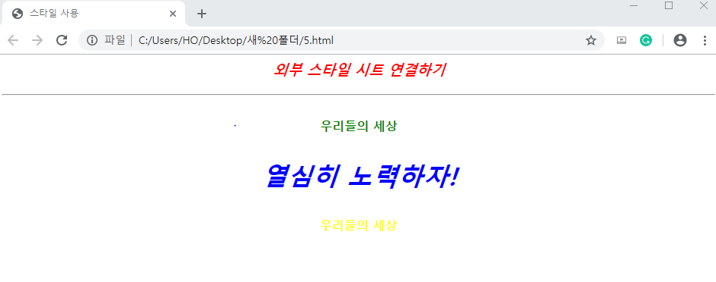
외부 스타일 시트
07-1
★ 외부 스타일 시트 연결하기 ★
우리들의 세상

Slide 5
spao 아니고 span
07-1
span 속성
일정 부분을 강조하고 색상을 바꿔 주기 위해서 주로 사용
스타일에 대한 속성을 원하는 대로 지정하여 주로 사용
ex) span{color:red;}
안녕하세요 저는 멘토링을 하고 있는 홍 길 동 이라고 합니다
로 실습해봅시다!

Slide 6
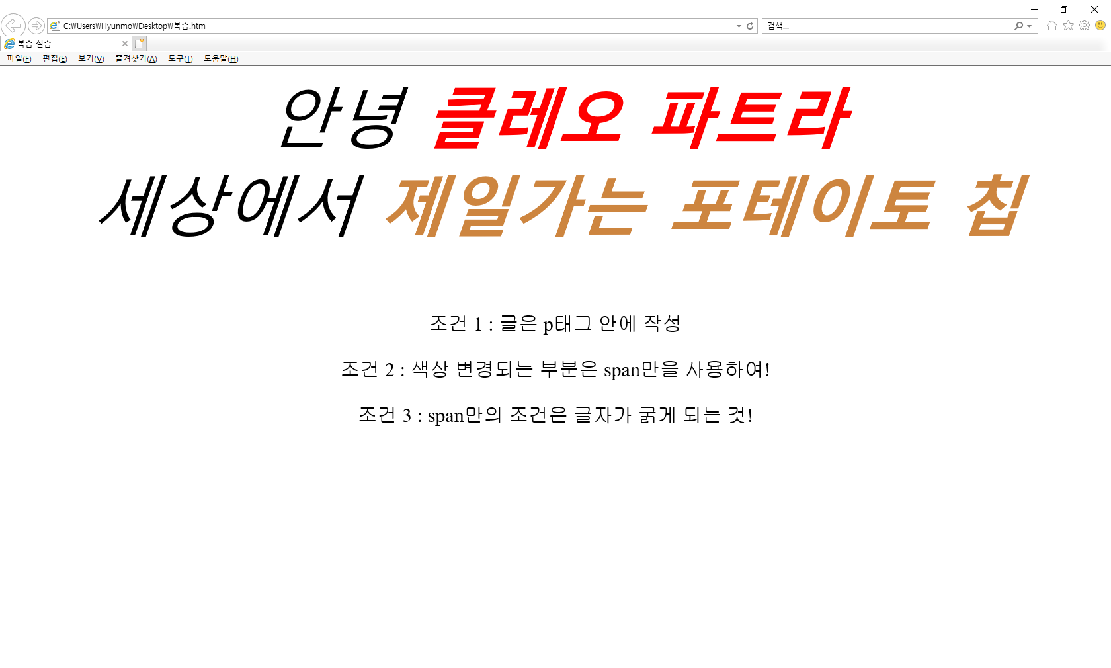
복습 문제
07-1

Slide 7
Font 속성
07-2
F o n t
text-transform 속성 : 대문자 혹은 소문자로 변경하는 속성
none : 입력된 그대로 출력
capitalize : 단어의 첫번째 글자를 대문자로 바꿈
Uppercase : 모든 글자를 대문자로 바꿈
Lowercase : 모든 글자를 소문자로 바꿈
Initial : 기본값으로 설정함
inherit : 부모 요소의 속성값을 상속받음

Slide 8
Font 속성
07-2
F o n t
letter-spacing:숫자px; , word-spacing:숫자px;
글자 사이의 간격은 letter-spacing으로, 단어 사이의 간격은 word-spacing으로 정함
값이 커지면 간격이 커짐
값에 음수도 넣을 수 있으며, 음수를 값으로 하는 경우 글자가 겹칠 수 있음
글자 사이의 간격을 변화시키면 단어 사이의 간격도 변함
단어 사이의 간격을 변화시켜도 글자 사이의 간격은 변하지 않음
Microsoft Edge 또는 Internet Explorer에서는 단어 사이의 간격을 음수로 정해도
글자가 겹치지 않을 정도로만 간격이 줄어듦

Slide 9
Font 속성
07-2
F o n t
text-align:center, left, right, justify;
글자를 정렬하는 속성
Center : 가운데 정렬
Left : 왼쪽 정렬
Right : 오른쪽 정렬
Justify : 양쪽 정렬
line-height:숫자;
줄 높이를 지정하는 속성
normal : 웹브라우저에서 정한 기본값(1.2)
length : 길이로 줄 높이를 정함
percentage : 글자 크기의 몇 %로 줄 높이로 정함
initial : 기본값으로 설정

Slide 10
Font 속성
07-2
F o n t
text-indent:숫자pt;
문단의 첫 줄을 들여쓰기 해주는 속성
text-decoration:none, line-through;
선으로 텍스트를 꾸미는 속성
none : 선을 만들지 않음
line-through : 글자 중간에 선을 만듦(= 취소선)
overline : 글자 위에 선을 만듦
underline : 글자 아래에 선을 만듦
initial : 기본값으로 설정합니다.
inherit : 부모 요소의 속성값을 상속받습니다.
background-color:색상;
배경의 색을 지정하는 속성
padding, border을 포함하여
색상이 적용되며 margin은 제외됨
font-weight:bold;
글자 굵기를 정하는 속성
normal : 보통 굵기, 숫자 400과 같음
bold : 굵은 굵기, 숫자 700과 같음

Slide 11
Font 속성
07-2
b o d y a n d d I v e t c …
background-image:url(사진.jpg);
배경 이미지를 넣을 때 사용하는 속성
background-repeat:반복 여부;
no-repeat : 반복하지 않음
repeat : 가로, 세로 방향으로 반복
repeat-x, repeat-y : 가로, 세로 방향으로 반복
position:absolute;
absolute: 절대 좌표로 위치를 지정
background-position:좌우 위치% 상하 위치%;
배경 이미지의 위치를 정하는 속성
x-position : 가로(좌우) 위치 지정
Y-position : 세로(상하) 위치 지정
z-index:3;
화면에 표출되는 우선순위 지정
숫자가 높을수록 우선 출력

Slide 12
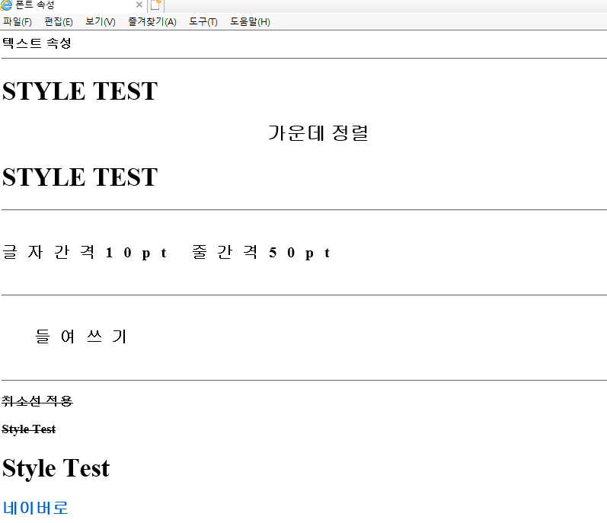
F o n t P r a c t I c e
07-2

Slide 13
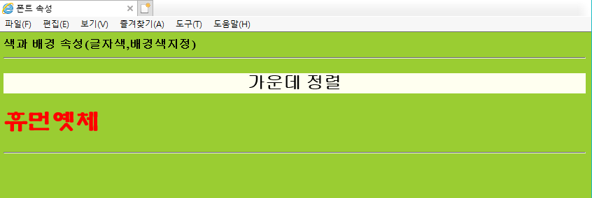
F o n t P r a c t I c e
07-2

Slide 14
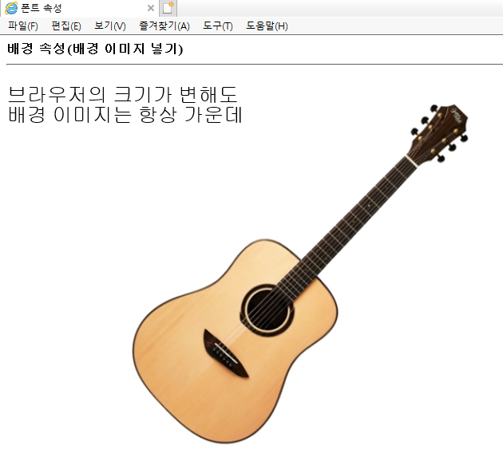
e t c P r a c t I c e
07-2
좌우 위치 : 10px
상하 위치 : 70px

Slide 15
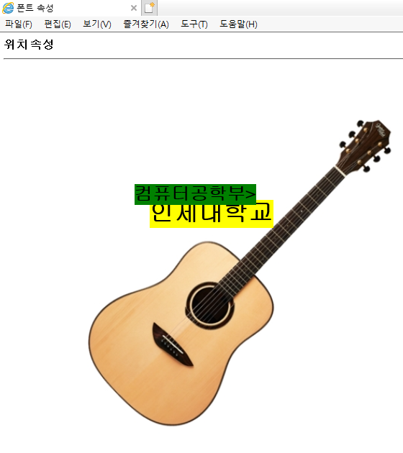
e t c P r a c t I c e
07-2
이미지
Top : 100px
left : 100px
인제대학교
Top : 200px
Left : 200px
컴퓨터공학부
Top : 180px
Left : 180px

Slide 16
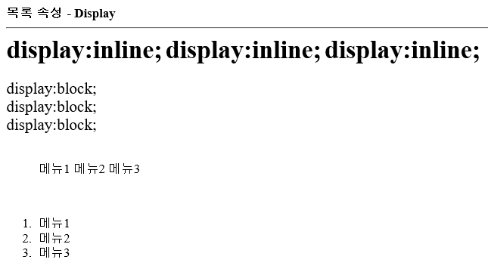
e t c P r a c t I c e
07-2
← H1 태그
← font 태그
15px
← ul 태그
← ol 태그

Slide 17
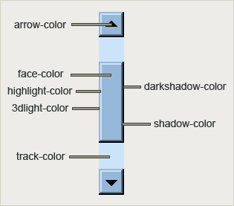
스크롤 바 색깔 바꾸기
07-3
스크롤 바
웹 페이지가 아래로 길 때 생기는 조절하는 바
스크롤 바 스타일 태그에 관한 형식
Scroll-Face-color:[색상]; // 제일 중요한 부분이 얼굴이기 때문에, 얼굴 색상
Scroll-Arrow-color:[색상]; // 방향 가르키는 화살표에 대한 색상
Scroll-Shadow-color:[색상]; // 스크롤 바에는 테두리가 2개가 있는데 좀 더 밝은 그림자 색상
Scroll-Darkshadow-color:[색상]; // 더 어두운 그림자 색상
Scroll-Highlight-color:[색상]; // 스크롤바의 하이라이트 처리하기
Scroll-3dlight-color:[색상]; // 3d로 보이게 하기 위한 색상
Scroll-track-color:[색상]; // face가 움직이는 트랙의 색상

Slide 18
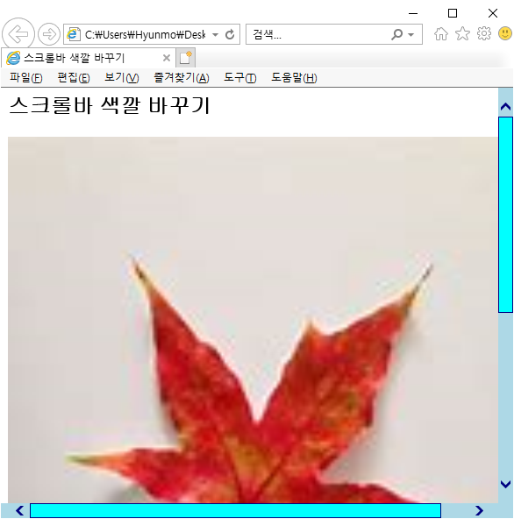
스크롤 바 색깔 바꾸기
07-3
얼굴 : aqua
그림자 : navy
트랙 : lightblue
화살표 : navy

Slide 19
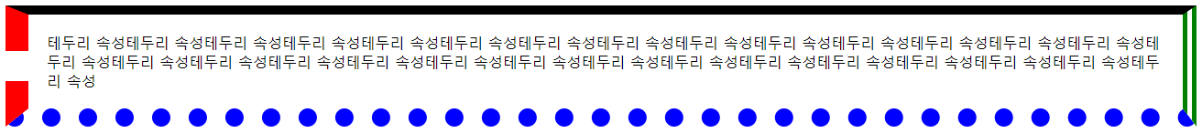
테두리 속성
07-3
테두리 언제 사용하느냐!
주로 div나 p 태그일 때 테두리를 넣고자 할 때 사용
테두리 설정 법
Border-[방향] : [선 모양] [색상] [굵기];
ex) border-top : solid black 10px;
선 종류
solid = 기본 선;
double = 이중 선;
dashed = 점 선;
dotted = 원 선;
solid
dashed
double
dotted

Slide 20
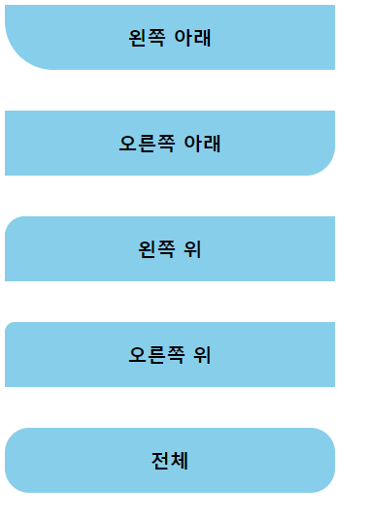
테두리 곡선 처리
07-3
테두리 곡선 설정 법
Border-[위or아래]-[왼쪽or오른쪽]-radius : [어느 정도로 변화하는지];
ex) border-top-left-radius : 50px;
실습 해 봅시다!
색상은 skyblue

Slide 21



테두리에 이미지 넣기
07-3
테두리 이미지 넣는 법
Border-image:url([사진 파일 이름]) [안쪽 공간을 얼마나 줄지] [round or stretch or repeat];
ex) border-image:url(사진.jpg) 35 round;
사진.jpg
Round 형식
Stretch 형식
repeat 형식

Slide 22
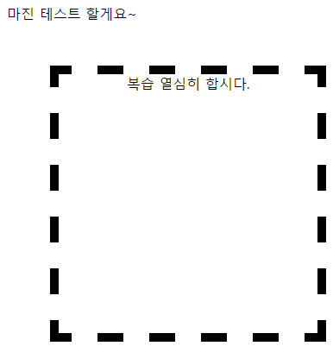
여백 속성
07-3
여백 설정 방법
전체 여백을 주고 싶을 때
Margin : [여백 줄 공간];
상하 좌우를 따로 여백을 주고 싶을 때
Magin : [상하 여백] [좌우 여백];
부분적으로 주고 싶은 경우 in-line 스타일
시트로 여백을 줄 수 있음
☜ 위쪽 여백 : 50px;
☜ 쪽 여백 : 50px;
두가지 방법으로 다 해보세요!

Slide 23

07-3
그림자 속성
그림자 넣는 방법
해당하는 상자에 그림자 넣기
box-shadow: [오른쪽 그림자 크기] [아래쪽 그림자 크기] [번짐 정도];
해당하는 글자에 그림자 넣기
text-shadow: [오른쪽 그림자 크기] [아래쪽 그림자 크기] [번짐 정도];
박스 속성
테두리 굵기 : 3
테두리 색상 : hotpink
틀 넓이 : 500
왼쪽 여백 : 10
패딩 : 10
글자 정렬 : 가운데 정렬
박스 그림자 오른쪽 : 10
박스 그림자 왼쪽 : 10
번짐 정도 : 20
그림자 색상 : 20
글자 속성
글자 굵기 : 두껍게
글자 크기 : 50
글자 색상 : 파랑
그림자 정도 : 5
번짐 정도 : 5
그림자 색상 : pink

Slide 24

외곽선 속성
07-3
외곽선 설정 방법
Outline : [외곽선 굵기] [선 방식] [선 색상];
ex) outline : 10 dotted orange;
왼쪽 여백 : 30
안쪽 여백 : 10
외곽선 굵기 : 10
외곽선 색상 : blue

Slide 25
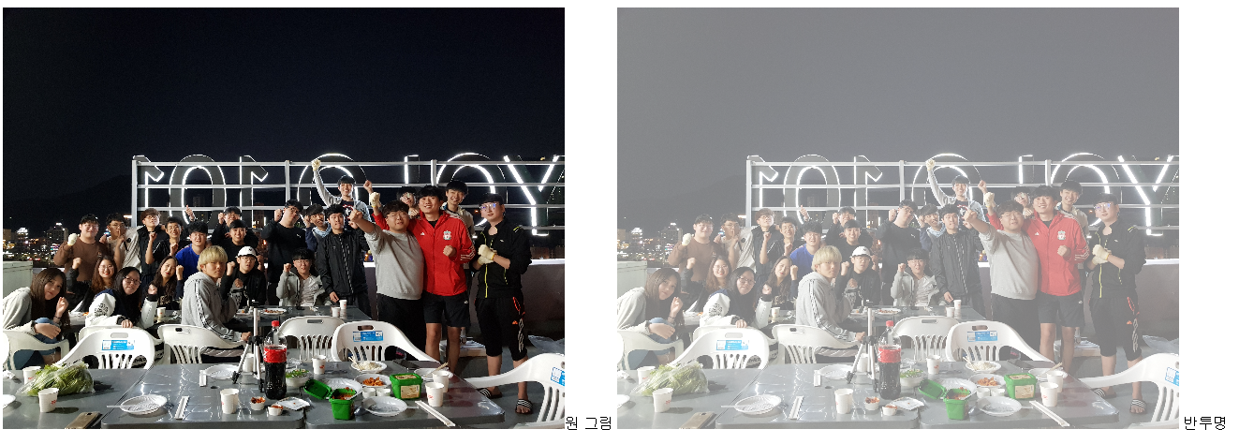
투명도 속성
07-3
투명도 설정 방법
Opacity : [얼마나 투명해 질건지];
1을 작성하면 100%라고 생각하면 됩니다!
ex) opacity : 0.5;
실습해보자! 투명도는 50%!

Slide 26
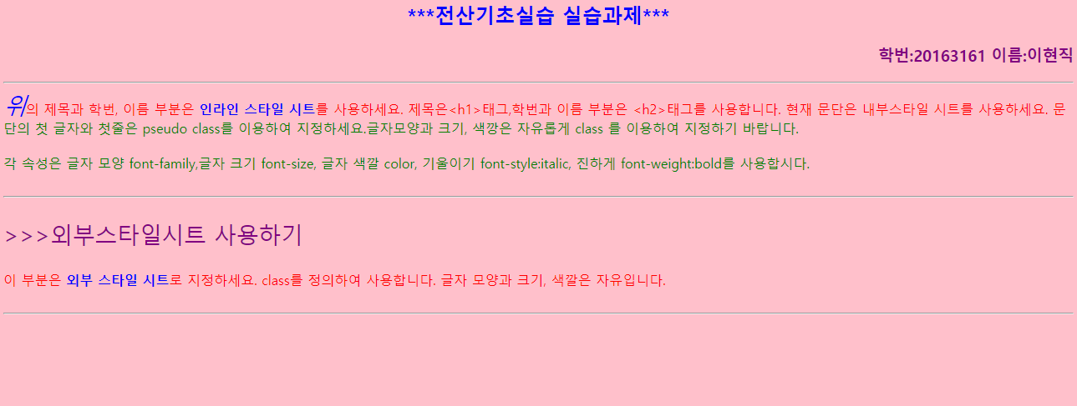
복습 및 실습
07-3
< 수연, 재민 과제 >

Slide 27
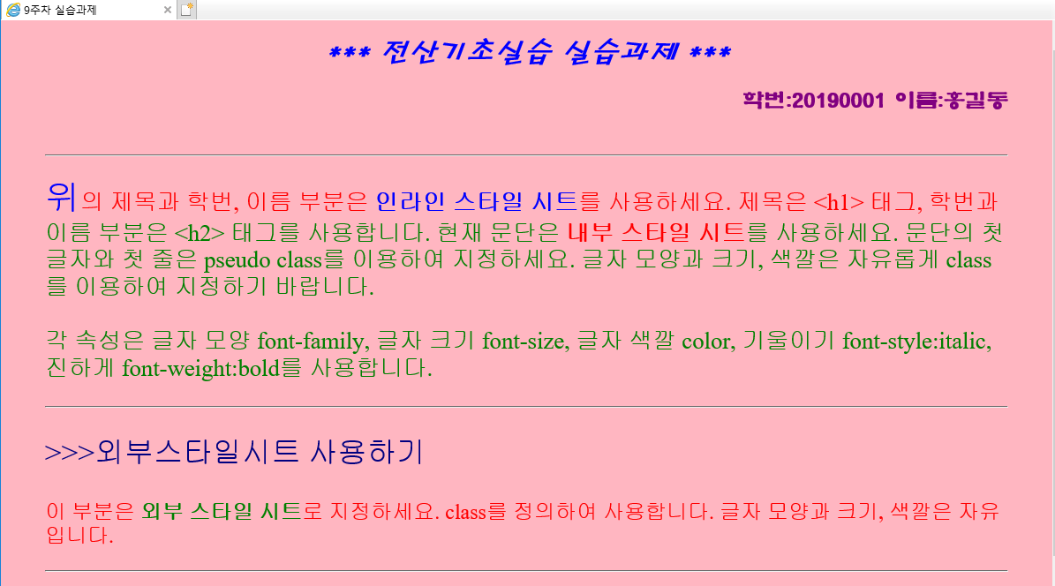
복습 및 실습
07-3
< 현직, 현찬, 원석, 희재 과제 >

Slide 28
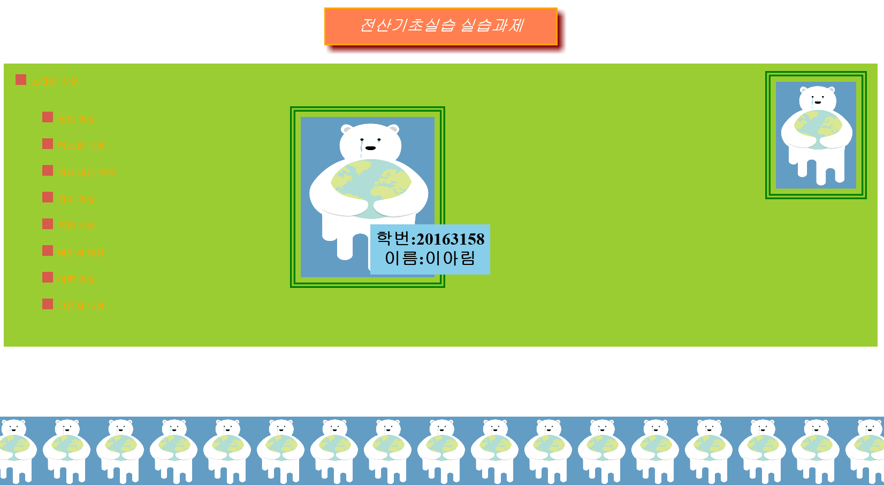
복습 및 실습
07-3
< 수연, 재민 과제 >

Slide 29
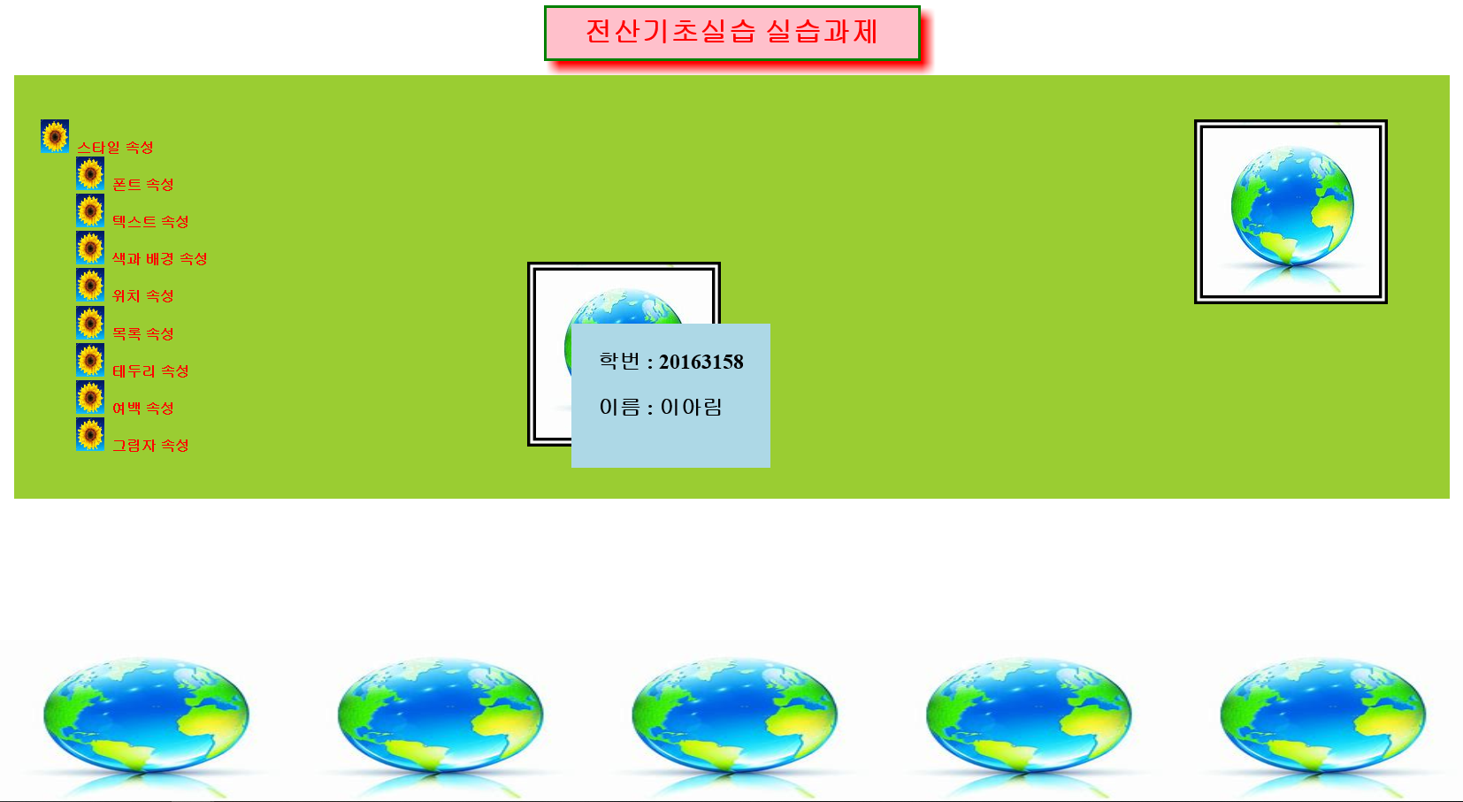
복습 및 실습
07-3
< 현직, 현찬, 원석, 희재 과제 >

